Slide 1
Роль воды в жизни человека

Slide 2
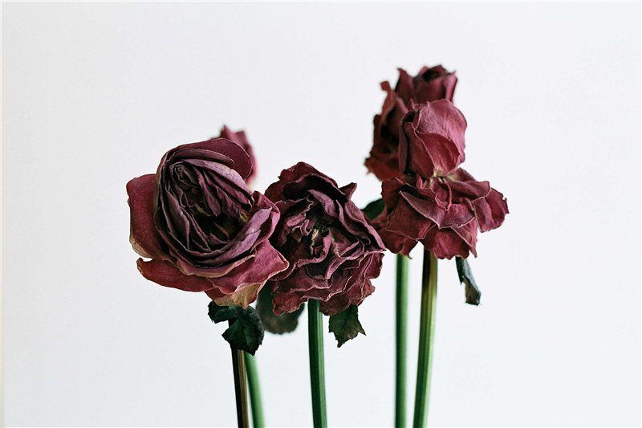
Что случилось с цветком?
Без воды цветок
завял!

Slide 3
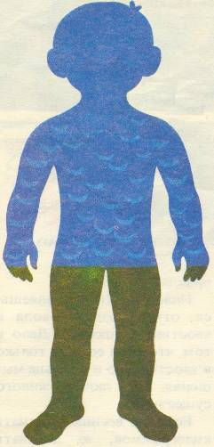
Наша планета Земля она состоит из воды на 70 %
Человек тоже состоит из воды на 70%

Slide 4
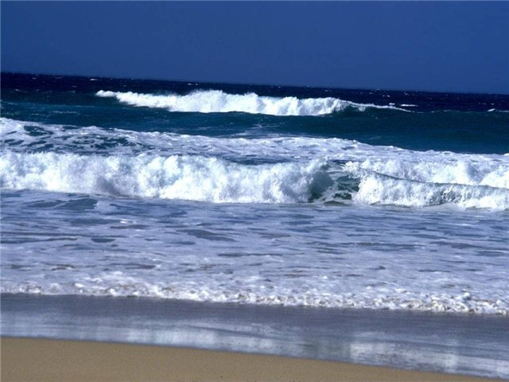
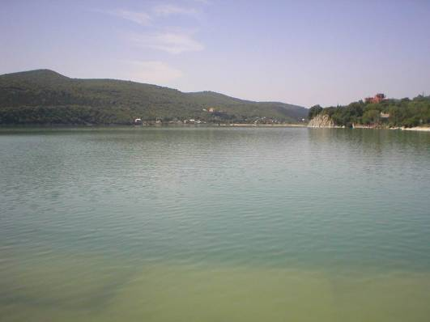
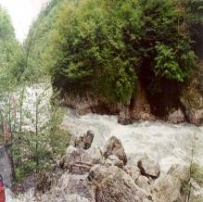
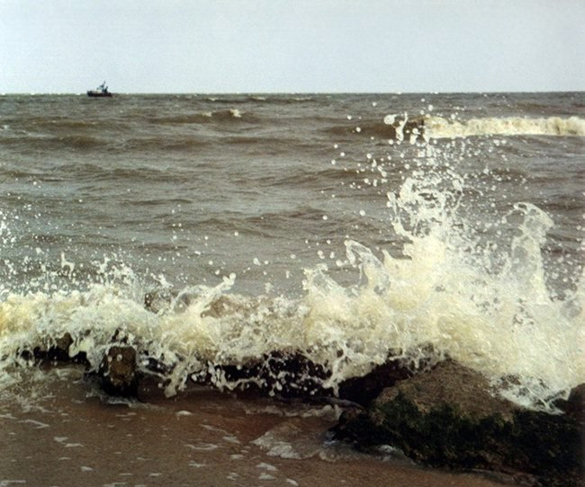
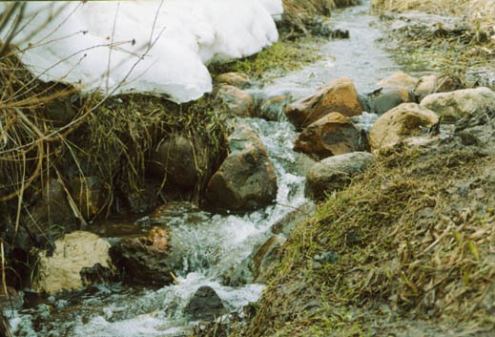
Где содержится вода на Земле?
ОКЕАН
ОЗЕРО
РЕКА
МОРЕ
РУЧЕЙ

Slide 5
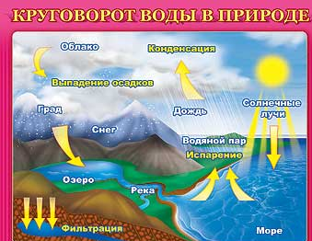

Slide 6
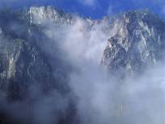
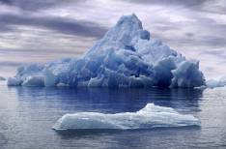
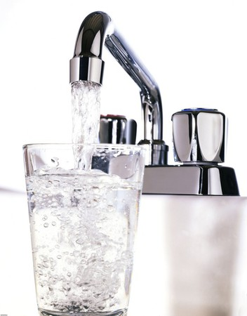
СОСТОЯНИЯ ВОДЫ
ПАР- ГАЗООБРАЗНОЕ
ЛЕД- ТВЕРДОЕ
ВОДА-ЖИДКОЕ

Slide 7
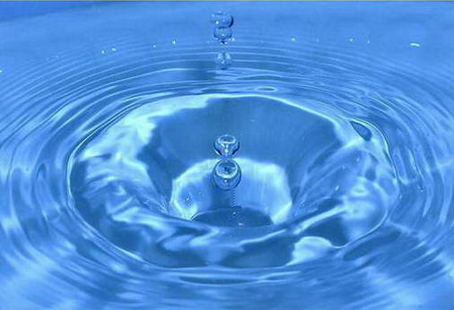
СВОЙСТВА ВОДЫ
ВОДА НЕ ИМЕЕТ ВКУСА
ЦВЕТА
ЗАПАХА
МОЖЕТ РАСТВОРЯТЬ НЕКОТОРЫЕ ВЕЩЕСТВА
ПРИНИМАТЬ ЛЮБУЮ ФОРМУ
ОКРАШИВАТЬСЯ В РАЗНЫЕ ЦВЕТА

Slide 8
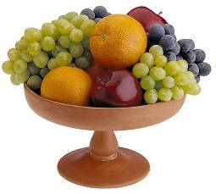
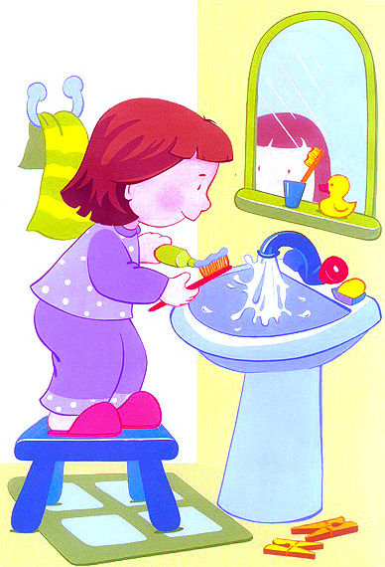
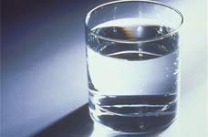
КАК ЧЕЛОВЕК ИСПОЛЬЗУЕТ ВОДУ?
ГИГИЕНИЧЕСКИЕ ПРОЦЕДУРЫ
ЕДА И НАПИТКИ

Slide 9
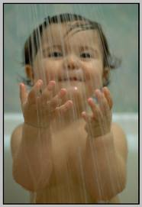
Выучим стихотворение
Вы слыхали о воде? Говорят она везде. В луже, в море, в океане И в водопроводном кране. Как сосулька замирает. В лес туманом заползает, Ледником в горах зовется (В дом туманом к нам вползает, На плите у нас кипит, Растворяет сахар в чае (Мы ее не замечаем). Мы привыкли что вода Наша спутница всегда! Без нее нам не умыться, Не наесться, не напиться, Смею Вам я доложить: Без нее нам не прожить.

Slide 10
ПРОВЕРЬ СЕБЯ:
БЕЗ ЧЕГО НЕ БУДЕТ ЖИЗНИ НА ЗЕМЛЕ?
ГДЕ СОДЕРЖИТСЯ ВОДА НА ЗЕМЛЕ?
ПОЧЕМУ ВОДА НЕ ИСЧЕЗАЕТ?
КАКИЕ СОСТОЯНИЯ И СВОЙСТВА ВОДЫ ТЫ ЗНАЕШЬ?
КАК ЧЕЛОВЕК ИСПОЛЬЗУЕТ ВОДУ?
РАССКАЖИ СТИХОТВОРЕНИЕ ДОМА РОДИТЕЛЯМ.

Slide 11
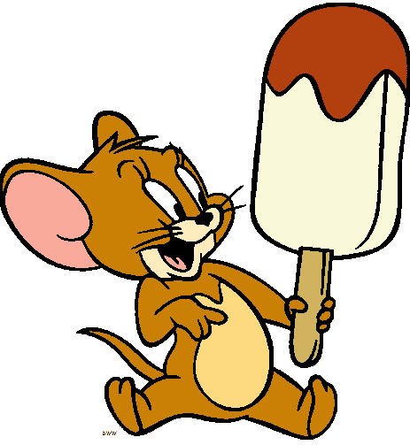
СПАСИБО ЗА ВНИМАНИЕ!

Slide 12
Муниципальное бюджетное образовательное учреждение «Детский сад № 221» комбинированного вида, г. Новокузнецка Кемеровской области
Выполнили
Воспитатель
Дебцова И.В.
Еремина И.В.

